Slide 1
Mediabegrip week 16 2024
Wat kost dat?

Slide 2
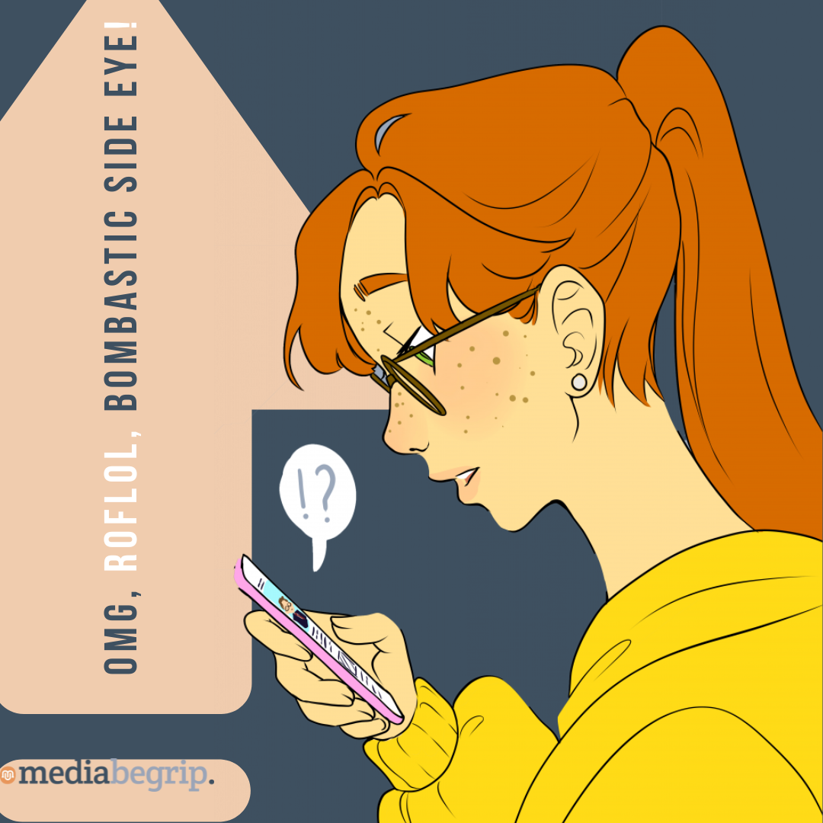
Hoooi!
Wat een heerlijk weer was het toch! Dit doet mij echt denken aan de zomer. Iedereen is weer buiten in de weer. Jeetje, hoe vaak kan ik weer ’weer’ zeggen?
Mijn vader kreeg ook meteen weer de zomer in zijn bol. Hij wil heel graag met z’n allen een paar weekjes naar de zon in de zomer, maar we zijn er nog niet uit waar we heen gaan. Dit is jaarlijks echt zo'n dingetje bij ons, écht iedereen wil ergens anders heen! Daarom heeft hij dit jaar iets bedacht om te bepalen waar we heen gaan. De winnaar van het spelletje Landjepik bepaalt waar we deze zomer heen gaan.
Wij doen op vakantie vaak het spelletje Landjepik. Dan tekent iedereen een paar cirkels op de grond en die geven we een eigen naam. Door naar elkaars cirkels te springen probeer je andermans landje te pikken. Nu moeten we dus namens ons vakantieland gaan strijden. Ik hoop zo erg dat ik ga winnen, ik wil namelijk héééél graag weer naar Italië!
Ik vind het eigenlijk ook altijd wel een beetje lastig als wij op vakantie gaan, want mijn buren gaan bijna nooit. Zij hebben het thuis wat zwaarder dan wij en kunnen het niet altijd betalen. Gelukkig hebben ze voor dit jaar allang een vakantie geboekt. Ze gaan 3 weken naar Spanje toe, omdat ze goed hebben kunnen sparen. Mijn buurjongen vermaakte zich altijd prima hier in Nederland, maar ik keek toch altijd even extra naar hem om tijdens de vakanties.
Van mijn buurjongen wist ik toevallig dat ze niet konden gaan vanwege geldgebrek. Maar wie weet ken ik nog iemand anders bij wie het ook moeilijker is dan bij ons? Ik zou dan graag wat voor ze willen doen. Ik weet niet precies wat, maar ik help graag. Wat zouden jullie doen? En zou diegene eigenlijk wel op mij zitten te wachten?
Liefs, Melle
Melles media

Slide 3
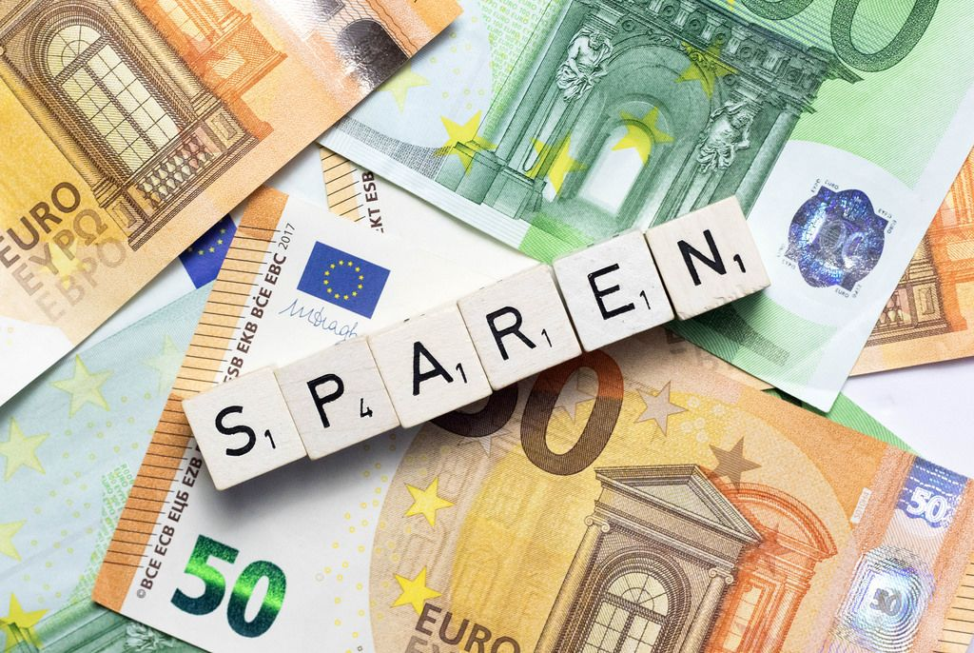
Nu in de media: Nederlandse huishoudens staan er steeds vaker financieel goed voor
Steeds meer Nederlandse huishoudens staan er financieel goed voor. Ook het aantal huishoudens dat moeite heeft om rond te komen daalt. Dat zegt budgetinstituut Nibud in een nieuw rapport.
Het instituut onderzocht voor de zesde keer hoe huishoudens er financieel voor staan. Ruim vier op de tien huishoudens komt makkelijk of zeer makkelijk rond. In 2012, in de nasleep van de kredietcrisis, was dat nog maar een kwart. Ook het percentage huishoudens dat moeite heeft met rondkomen is het laagst sinds 2012.
In het artikel valt te lezen dat steeds minder gezinnen moeite hebben met geld, onder meer door overheidsmaatregelen. Toch zijn er nog steeds veel gezinnen die moeite hebben om de eindjes aan elkaar te knopen.
Bron: Telegraaf
https://www.telegraaf.nl/financieel/1627712268/nederlandse-huishoudens-staan-er-steeds-vaker-financieel-goed-voor
Deze foto van Onbekende auteur is gelicentieerd onder CC BY.

Slide 4
Het huishoudboekje
Om te weten hoeveel geld een gezin aan het einde van de maand overhoudt is het handig om een huishoudboekje bij te houden.
Met een huishoudboekje hou je in de gaten hoeveel geld er binnenkomt en hoeveel geld er uitgegeven wordt. Als je dit bij elkaar optelt (van elkaar afhaalt) dan zie je hoeveel je aan het einde van de maand overhoudt of tekort komt.
Een huishoudboekje kun je voor veel meer verschillende toepassingen gebruiken. Bijvoorbeeld om te kijken hoeveel geld het zomerklassenfeest kost of hoe vaak je een ijsje kunt halen van jouw zakgeld.
Open onderstaande Google Sheets-opdracht* om te ontdekken hoe je een digitaal huishoudboekje bij kunt houden:
KLIK HIER (klik op 'Een kopie maken’)
* Ook te maken in Excel (downloaden en openen met Excel)
Deze foto van Onbekende auteur is gelicentieerd onder CC BY-SA-NC.

Slide 5
Onderdeel Burgerschap
Iedere week een opdracht om te werken aan de doelen van Burgerschap! De opdracht sluit aan bij de les van Mediabegrip.

Slide 6
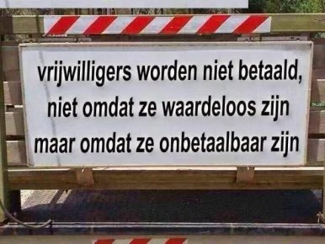
Heppie vakantie!
Voor kinderen is het erg belangrijk om een fijne jeugd te hebben. In Nederland is er veel georganiseerd om een veilige en goede jeugd te kunnen hebben. Toch kunnen er omstandigheden zijn die ervoor zorgen dat iemand (tijdelijk) een moeilijke jeugd ervaart. Dan is het fijn als anderen dat zien en een helpende of ondersteunende hand kunnen bieden.
Zo bestaat bijvoorbeeld ‘Heppie Vakanties’ van Stichting Het Vergeten Kind. Door Heppie vakanties kunnen kinderen en complete gezinnen, die geen of weinig geld hebben voor vakanties, toch op vakantie. Door de vele vrijwilligers is het mogelijk om deze vakanties aan te bieden.
Een ander initiatief heet ‘Maatje’. Daar zetten vrijwilligers zich in als maatje van iemand om mee te gaan met sporten, huiswerk te maken of gewoon om te luisteren. Er zijn zelfs maatjes die anderen meenemen op vakantie.
Heb jij je weleens ingezet als vrijwilliger voor een ander? Waarom wel of niet?
Hoe zouden jullie als klas iemand kunnen helpen? En als jullie enthousiast worden, willen jullie dit dat ook proberen uit te voeren?
Deze foto van Onbekende auteur is gelicentieerd onder CC BY-NC-ND.

